Slide 1
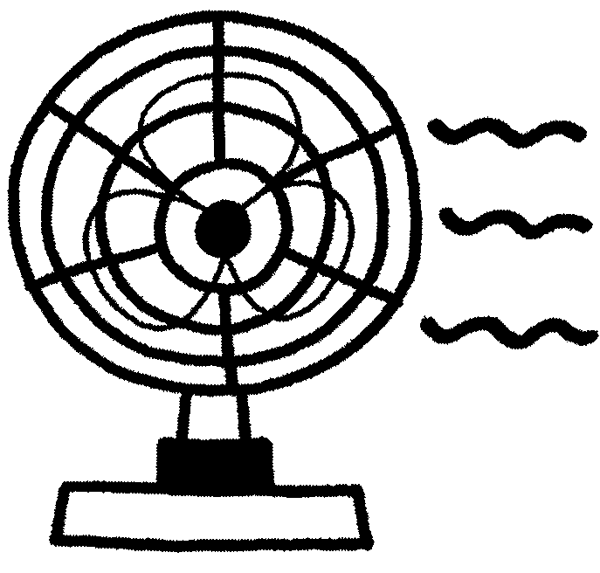
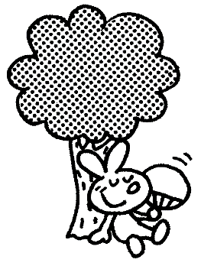
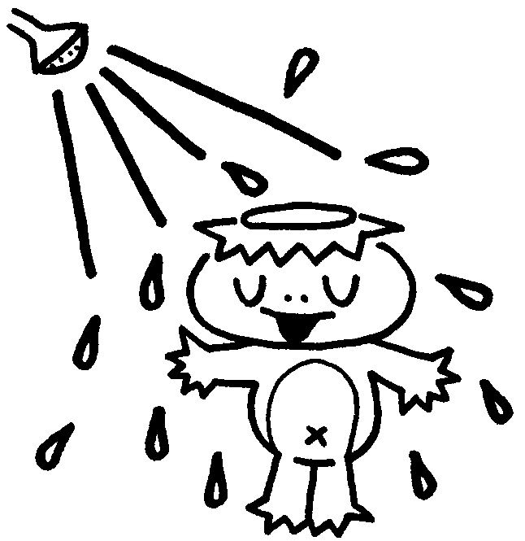
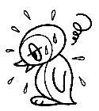
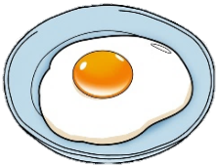
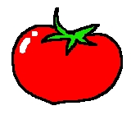
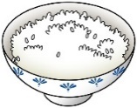
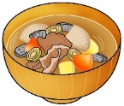
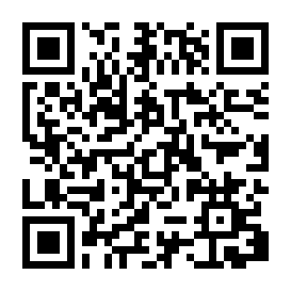
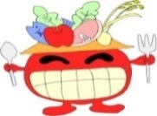
まめなかなつうしん
R6.7.1
発 行：郡上市
編 集：関保健所管内
行政栄養士研究会
トマト・ししとう
今月のレシピテーマは
です！
熱中症を防ぎましょう
熱中症の原因となる暑さの要素、すなわち、気温・湿度・輻射（放射）熱・気流を総合的に考慮した指数をWBGTといいます。 WBGTが28以上になるとに熱中症が起こりやすく、この指数が労働現場、
スポーツ時、日常生活での予防の目安として使われています。周りにも声をかけながらみんなで
熱中症対策を進めましょう。WBGTについての詳しい情報は環境省ホームページをご覧ください。
暑さを避けましょう
室内
扇風機や
エアコンで
温度調節
屋外
日傘や帽子の着用
通気性、速乾性の
ある衣服の着用
素早く体温を下げたい時にはシャワーや
冷たいタオルで
首やわきの下を冷却
遮光カーテン、
すだれ、打ち水を利用
日陰の利用、
こまめな休憩
こまめに水分補給をしましょう
のどが渇かなくてもこまめに水分補給を。
家にあるもので経口補水液が作れます
1日1.2L ＝
コップ
約6杯分
○水・・・・・１L
○砂糖・・・・４０g（大さじ4と1/2）
（はちみつ 大さじ3~4でもOK）
○塩・・・・・３g（小さじ1/2）
お好みで、
レモン果汁・・５０ml
大量の発汗があった場合には、汗で失われた塩分（ナトリウム）も適切に補えるスポーツドリンクや経口補水液などを利用しましょう。
日常的に飲むものではないので注意！
朝食を食べて熱中症を予防しましょう
朝食をとると、寝ている間に失われた水分・塩分を補給することができます。
夏バテで食欲のない時期ですが、意識して朝食をとるようにしましょう。
夏野菜や果物は
体温を下げてくれます。
たんぱく質は疲労も回復
してくれます。
ごはんやおかずにも
水分が含まれます。
具だくさんの汁物は水分だけでなく、ビタミン、ミネラル、ナトリウムも
一緒にとることができ、熱中症対策に
効果的です。
熱中症警戒アラート ・ 熱中症特別警報アラート
環境省のページ
熱中症の警戒アラートなど熱中症予防に関する情報は、右の二次元バーコードから
確認できます。自分の地域が発表されたときには、暑さを防ぐ、外出や屋外での運動及び
長時間の作業をやめる、こまめに水分・塩分の補給をするといった熱中症予防行動をとりましょう。
【お問い合わせ先】
〒501-4607 郡上市大和町徳永618番地 大和保健福祉センターやまつつじ 健康課
℡0575-88-4511 fax0575-88-4742
※郡上市役所ホームページでご覧いただくことができます。
郡上市ホームページ

Slide 2
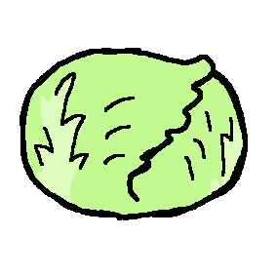
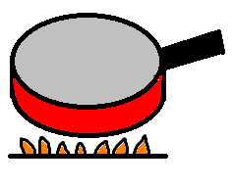
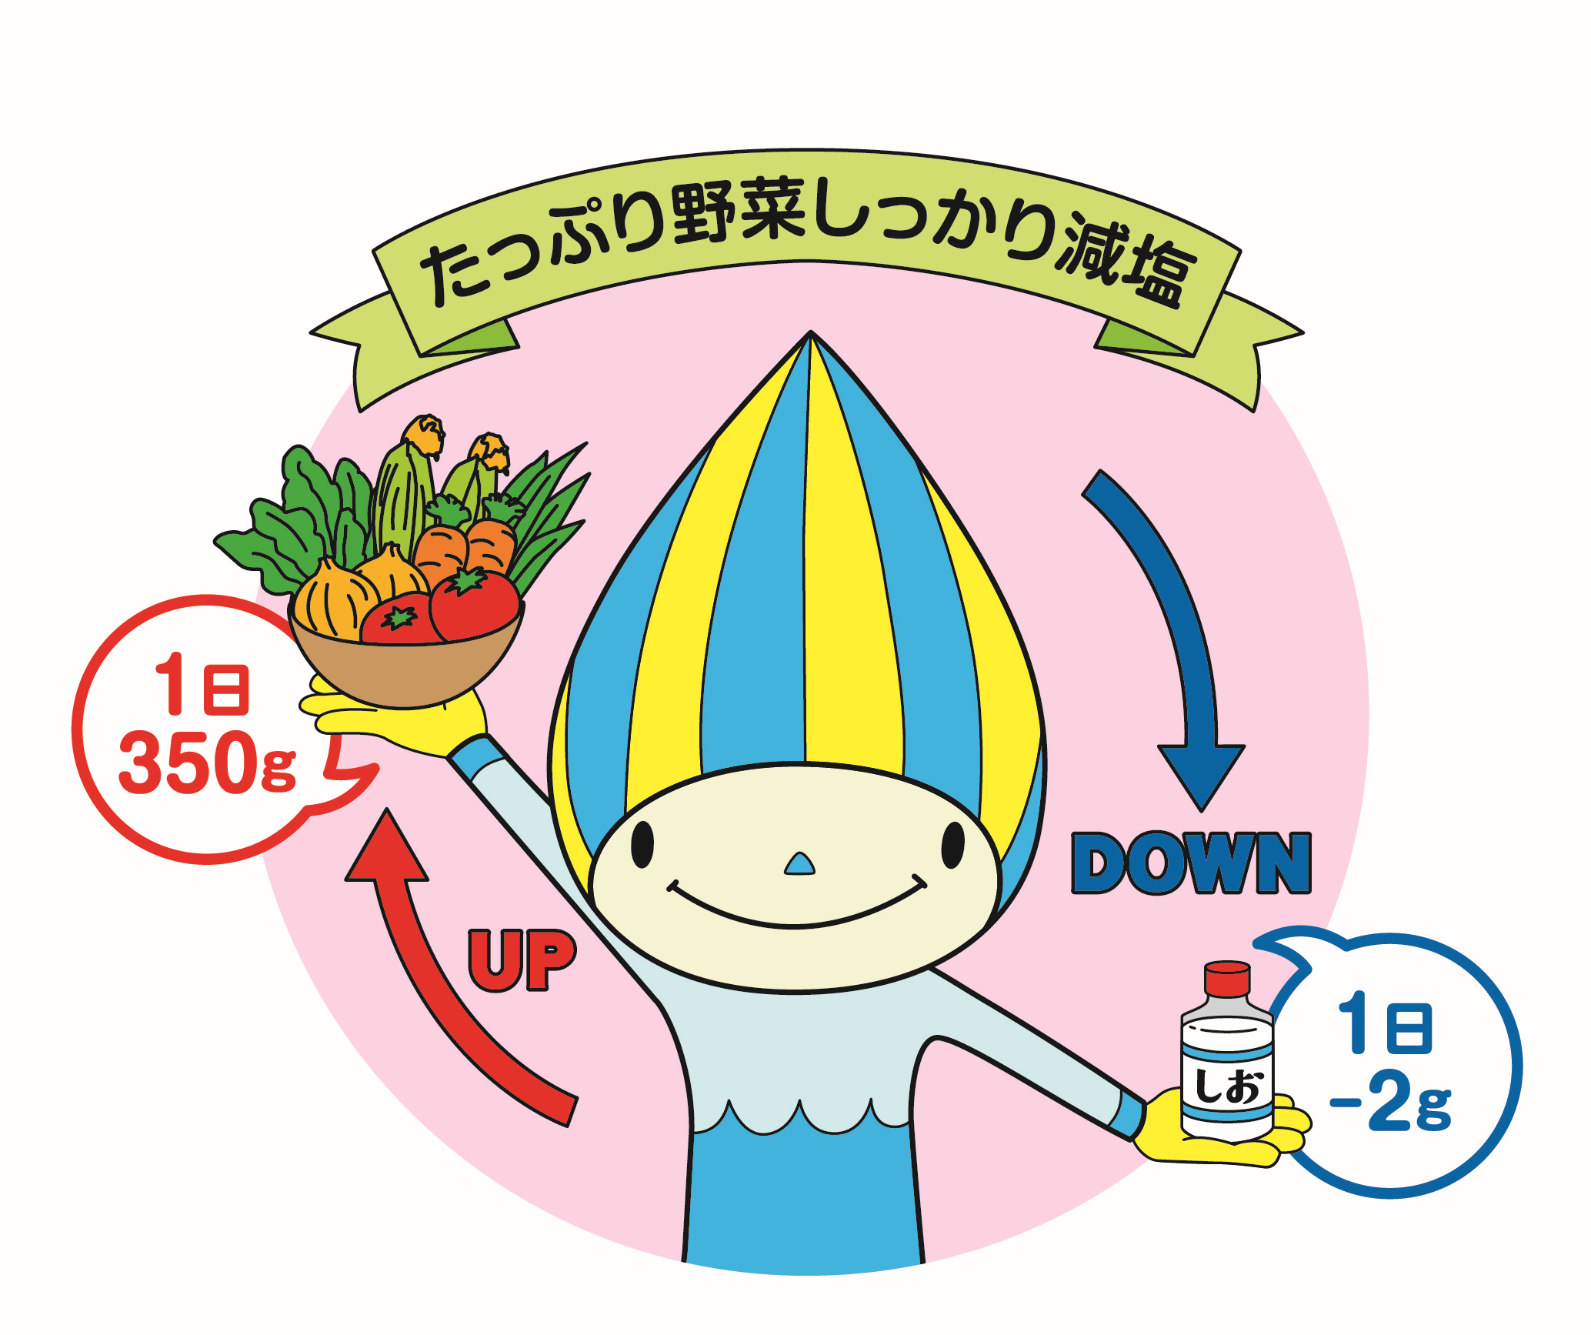
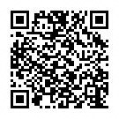
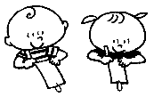
「たっぷり野菜しっかり減塩」メニュー
◎主菜：トマトと鮭のホイル焼き（2人分）
簡単かんたんホイル焼き！
キャベツ
トマト
塩鮭（甘塩）
油
酒
120g
大１個
２切れ
小さじ1/3
大さじ1/2
①キャベツは５～６㎝の細切りにし、トマト
は２㎝の厚さの半月切りにする。
②アルミホイルを約３０㎝の長さに２枚
切って広げ、中央部分に油を塗る。
①を等分に横長に並べ、その上に鮭を
１切れずつ乗せ、酒を等分にかけて包
む。
*生鮭に変え、塩少々（小さじ1/4）を振りかけてお作りいただけます。
（ひとり当たり）
③フライパンを中火で熱し、②を入れて
ふたをして約５分焼く。弱火にしてさらに
約２分焼く。
エネルギー
たんぱく質
脂質
炭水化物
食塩相当量
野菜の量
174kcal
17.2g
9.0g
8.2g
1.3g
160g
※生鮭（塩少々）を使用した場合、
食塩相当量 1.0 ｇ となります。
◎副菜：ししとうとれんこんのカレーきんぴら（2人分）
変わりきんぴら♪
ししとう
れんこん
桜えび（乾）
オリーブオイル
水
顆粒和風だし
カレー粉
しょうゆ
20本
80g
10g
大さじ1/2
100㏄
小さじ1/2
小さじ1/2
小さじ1/2
①ししとうは所々に穴を開ける。
れんこんは皮を剥いて３㎜幅の半月切り
にする。
②フライパンにオリーブオイルを熱し、
①と桜えびを炒め、Aを加えて汁気が
なくなるまで煮る。
・
A
・
A
*減塩しょうゆでもお作りいただけます。
（ひとり当たり）
エネルギー
たんぱく質
脂質
炭水化物
食塩相当量
野菜の量
82kcal
5.2g
3.4g
9.2g
0.8g
90g
※減塩しょうゆを使用した場合、
食塩相当量 0.7 ｇ となります。
※上記の栄養量は、「日本食品標準成分表2020年版（八訂）」による算出量です。
調味料の種類・原材料等により、使用目安量が異なったり、若干数値や食味が
変わることがあります。
また、疾病等により医師の診察を受けている方は、主治医の指示に従ってください。
料理を作って、写真をインスタグラムに
「＃ぎふ野菜ファースト」をつけて
投稿してね☆
七夕の節句
七夕の節句は、7月7日の夜に行われる星祭りとも呼ばれる行事です。 短冊に願い事を書いて、
竹や笹の葉に結びつける習慣は、今でも行われています。
行事食として代表的なものは「そうめん」です。平安～江戸時代まで、七夕には索餅（さくべい）というものが食べられていました。 これが素麺の原型と考えられていて、日本の麺食は、そばでもうどんでもなく、
「そうめん」から始まるとされます。

Slide 3
